Slide 1
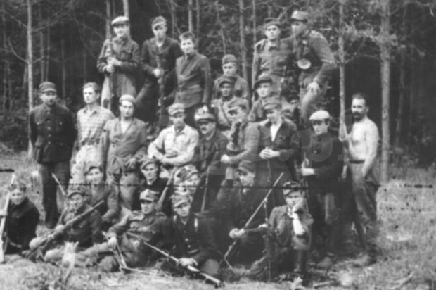
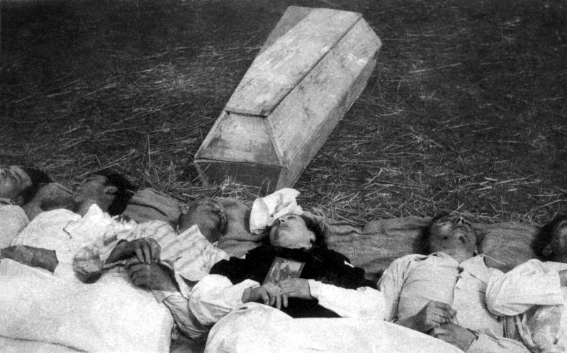
Leto 1943
Ime, Priimek

Slide 2
RAZMAH OSVOBODILNEGA GIBANJA
Italijani začeli širiti govorice o uničenju partizanov, zato so partizani dokazali nasprotno in se začeli upirati
Štiri operativne cone:
Dolenjska
Notranjska
Alpska
Štajerska
Potem še Primorska

Slide 3
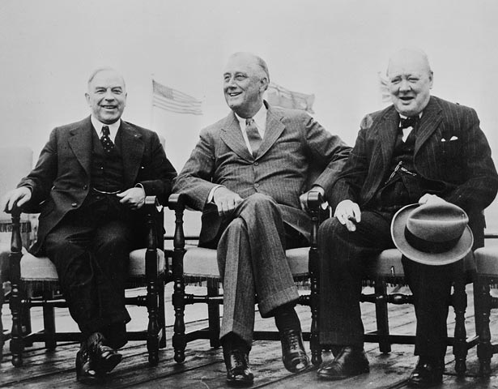
VELIKI TRIJE
Konferenca (Teheran)
Pomoč z:
Orožjem
Strelivom
Sanitetnim materialom
Niso sprejeli ideje o novi jugoslovanski državi

Slide 4
ITALIJANSKA KAPITULACIJA
Poleti 1943
Slovenska vojska pripravlja na kapitulacijo Italije
Septembra Italijanska preda partizanom velike količine orožja in streliva
V Ljubljanski pokrajini mobilizirali prebivalstvo, tako nastanejo 3 nove divizije
Nemčija želi prevzeti nekdanje italijansko ozemlje, vendar se partizani uprejo

Slide 5
ZLOM PLAVE IN BELE GARDE
Obračun med partizansko vojsko na in četniško vojsko (plavo gardo)
Ter vaškimi stražami (belo gardo)
Partizani so četnike prestregli na poti do Kvarnerja, ter jih dokončno pokončali
Vaške straže so se zaprle na grad Turjak
Po enotedenskem obleganju partizanov so se morali vdati

Slide 6
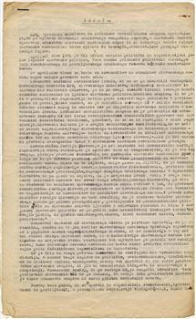
DOLOMITSKA IZJAVA
Krščanski socialisti in sokoli skušajo
samostojneje nastopati med ljudmi
na osvobojenem ozemlju
Vodstvo KPS želi zagotoviti vodilno
vlogo na papirju
28. februarja 1943 na Babni gori
Dokument v katerem se Sokoli in krščansko-socialistična skupina odrekata ustanavljanju lastnih strank

Slide 7
NEMŠKA OFENZIVA
Jeseni 1943
Partizanske vojske imajo velike izgube
Nemška vojska se hudo znese nad civilnim prebivalstvom

Slide 8
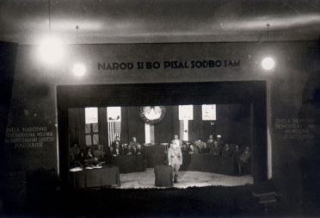
KOČEVSKI ZBOR
Dogodek potrdil, da znotraj okupiranega območja nastaja nova država
potekal v Kočevju v tamkajšnjem Sokolskem (danes Šeškovem)
od 1. do 3. oktobra 1943
Pod geslom »Narod si bo pisal sodbo sam, se je zbralo 572 neposredno izvoljenih in 78 predstavnikov osvobodilne fronte

Slide 9
SKLEPI
Izvolili so:
120 – članski Slovenski narodnoosvobodilni odbor (SNOO)
40 – člansko delegacijo za Avnoj
Odločili so se za:
Nadaljevanje boja proti okupatorjem ter beli in plavi gardi
Potrdili so:
Pripadnost novi, demokratični Jugoslaviji in priznali Tita za vrhovnega komandanta partizanske vojske narodov

Slide 10
PRVO ZASEDANJE AVNOJA
V noči 26. novembra 1942 (Bihać)
54 predstavnikov vseh pokrajin (razen Slovenije in Makedonije)
Sprejeli resolucijo, v kateri so prikazali resnične razmere v Jugoslaviji
Postal najvišji organ oblasti v Jugoslaviji
Prevzel je skrb za delo NOO in graditev ljudske oblasti, kar je prej opravljal vrhovni štab NOV in POJ
AVNOJ je prevzel politične, vrhovni štab pa vojaške zadolžitve.

Slide 11
DRUGO ZASEDANJE AVNOJA
Predstavniki vseh jugoslovanskih narodov
29. novembra 1943 (Jajce)
29. november državni praznik - Dan republike
Slenili so:
Avnoj postane zakonodajno in izvršno telo nove Jugoslavije
Nova skupščina in začasna vlada NKOJ, kateri je predsedoval Tito

Slide 12
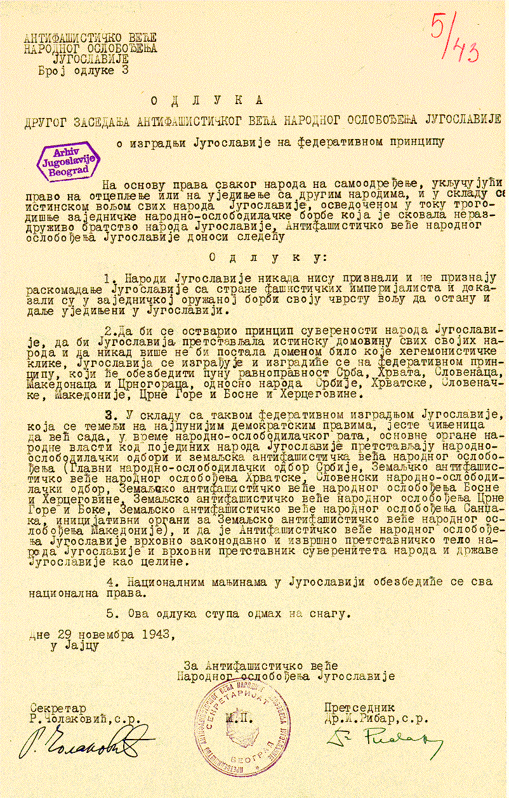
Jugoslavija bo federativna
in demokratična
Prepoved kraljeve vrnitve
v domovino in odvzem pravice
odločanja imenu jugoslovanskih
narodov
Priključitev Slovenskega
primorja, Beneške Slovenije,
Istre in Zadra k Jugoslaviji

Slide 13
VPRAŠANJA
Naštej 5 operativnih con.
So veliki trije pomagali partizanom ali četnikom?
Kdaj se je zgodila italijanska kapitulacija?
Kaj je dolomitska izjava?
PRAVILNO / NAPAČNO
Na Kočevskem zboru so zbrali Hitlerja za vrhovnega komandanta partizanske vojske narodov.
Obe zasedanji Avnoja sta se zgodili v Jajcu.

Slide 14
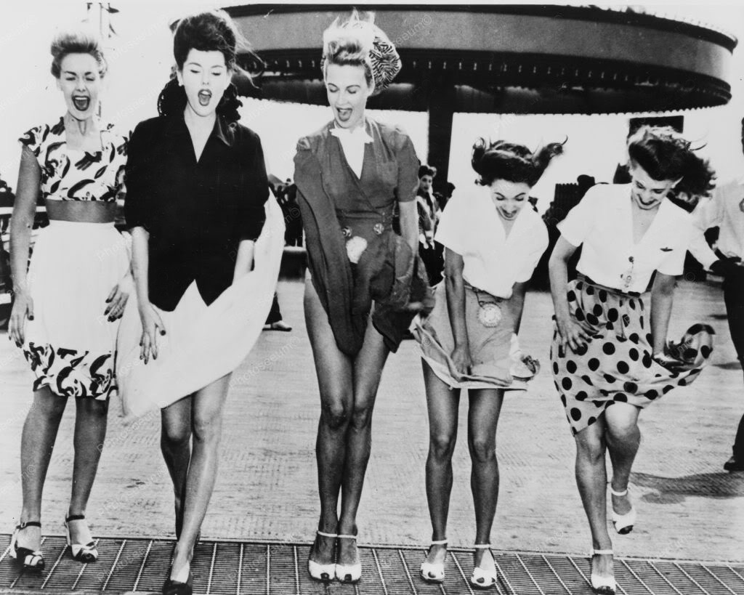
HVALA

